Slide 1

الوحدة 1: مبادئ علم البيئة
القسم 1: الكائنات الحية وعلاقاتها المتبادلة (١)
الكائنات الحية وعلاقاتها المتبادلة
الحصة الأولى: علم البيئة • العوامل الحيوية وغير الحيوية • مستويات التنظيم البيئي
الصف: التاسع عام
إعداد المعلم: أحمد مصطفى
مدة الحصة: 45 دقيقة
Notes:
افتتاح الحصة: الترحيب بالطلاب، أخذ الحضور والغياب، تهيئة نفسية إيجابية (ابتسامة + كلمة ترحيبية). 1 دقيقة.

Slide 2
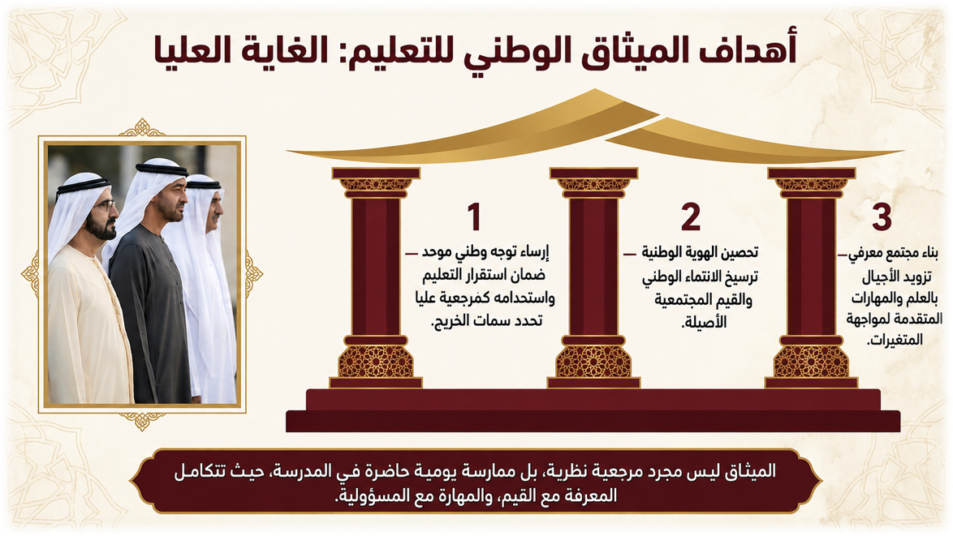
Notes:
الميثاق الوطني للتعليم: يقرأ المعلم مع الطلاب الغاية العليا للميثاق (توجه وطني موحد، تحصين الهوية الوطنية، بناء مجتمع معرفي) كطقس افتتاحي يومي، ويربطها بأهمية العلم في بناء مجتمع معرفي. دقيقتان.

Slide 3
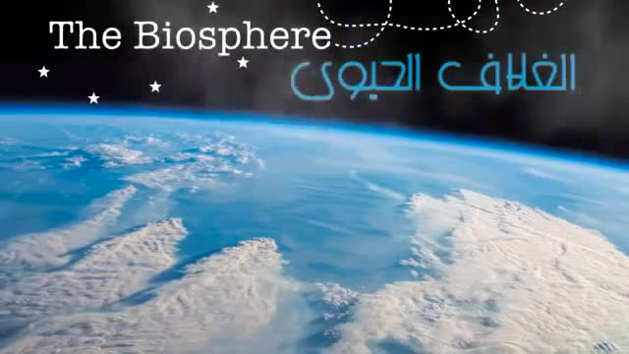
الوحدة 1: مبادئ علم البيئة
القسم 1: الكائنات الحية وعلاقاتها المتبادلة (١)
⏱ 4 د
تهيئة حافزة 🌍
سؤال مثير: على مَن تعتمد للحصول على غذائك وهوائك ومسكنك؟ وهل يعيش أي كائن وحيداً دون أي علاقة بغيره؟
1. أُعرّف علم البيئة والغلاف الحيوي.
2. أُميّز بين العوامل الحيوية وغير الحيوية بأمثلة من بيئتي.
شاهد ثم أجب:
3. أرتّب مستويات التنظيم البيئي من الكائن الحي إلى الغلاف الحيوي.
Notes:
شغّل المقطع (57 ثانية) ثم اطرح السؤال شفهياً وخذ 2-3 إجابات من الطلاب دون تصحيح، فقط لتنشيط التفكير وربط الدرس بحياتهم اليومية (تكامل مع مادة التربية الإسلامية/الدراسات الاجتماعية: الترابط والتكافل في المجتمع الإنساني كما في الطبيعة). 4 دقائق.

Slide 4
الوحدة 1: مبادئ علم البيئة
القسم 1: الكائنات الحية وعلاقاتها المتبادلة (١)
⏱ 2 د
نواتج التعلم والمفردات الجديدة 🎯
بنهاية الحصة سأكون قادراً على:
1. أُعرّف علم البيئة والغلاف الحيوي.
2. أُميّز بين العوامل الحيوية وغير الحيوية بأمثلة من بيئتي.
3. أرتّب مستويات التنظيم البيئي من الكائن الحي إلى الغلاف الحيوي.
1. أُعرّف علم البيئة والغلاف الحيوي.
2. أُميّز بين العوامل الحيوية وغير الحيوية بأمثلة من بيئتي.
3. أرتّب مستويات التنظيم البيئي من الكائن الحي إلى الغلاف الحيوي.
المفردات الجديدة الجديدة New Vocabulary:
علم البيئة Ecology • الغلاف الحيوي Biosphere • العامل الحيوي Biotic factor • العامل غير الحيوي Abiotic factor • الجماعة الأحيائية Population • المجتمع الأحيائي Biological community • النظام البيئي Ecosystem • الإقليم الأحيائي Biome
مراجعة: الأنواع Species
Notes:
اعرض النواتج الثلاثة واقرأها بصوت مرتفع، واطلب من طالب إعادة صياغتها بلغته ليتأكد الجميع من الوعي بها (معيار: عرض نواتج التعلم ووعي الطلاب بها). صنّف المفردات حسب المستوى مع الترجمة الإنجليزية لدعم لغة العلوم. دقيقتان.

Slide 5

الوحدة 1: مبادئ علم البيئة
القسم 1: الكائنات الحية وعلاقاتها المتبادلة (١)
⏱ 3 د
ما علم البيئة والغلاف الحيوي؟
◆ علم البيئة (Ecology): فرع من العلوم يدرس العلاقات المتبادلة بين الكائنات الحية وتفاعلاتها مع بيئتها.
◆ عالم البيئة: يجمع المعلومات عن الكائنات الحية وبيئاتها، ويبحث عن تفسير للعلاقات بينها.
◆ الغلاف الحيوي (Biosphere): الجزء من الكرة الأرضية الذي يدعم الحياة؛ سطح الأرض وجزء من غلافها الجوي والمائي الذي تتواجد فيه كائنات حية.
– سُمك الغلاف الحيوي نحو 20 كم فقط، والكائنات الحية موزّعة فيه بعدم انتظام.
✦ 1. أُعرّف علم البيئة والغلاف الحيوي.
2. أُميّز بين العوامل الحيوية وغير الحيوية بأمثلة من بيئتي.
3. أرتّب مستويات التنظيم البيئي من الكائن الحي إلى الغلاف الحيوي.
علم البيئة
Notes:
اربط المفهوم بصورة الأرض من الفضاء (الغلاف الحيوي) واستخدم تشبيه: الغلاف الحيوي كقشرة تفاحة رقيقة تحيط بالأرض – كل الحياة موجودة في هذه القشرة الرقيقة (استراتيجية استخدام التشبيهات). 3 دقائق.

Slide 6
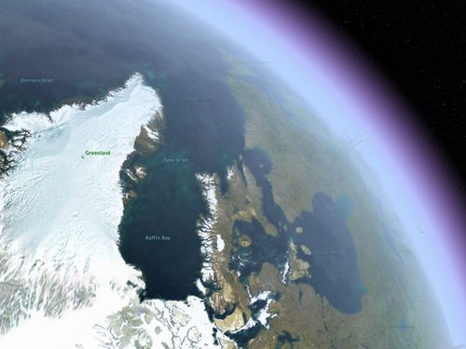
الغلاف الحيوي

Slide 7


الغلاف الحيوي
الجزء من الكرة الأرضية الذي يدعم الحياة.
* هو أكبر النظم البيئية (أوسع مستويات التنظيم وأكثرها شمولية) وهو
سطح الأرض والجزء من غلافها الجوي الذي يتواجد به كائنات حية.
* سمكه حوالي 20 كم.
* الكائنات الحية موزعة فيه بعدم انتظام.
العوامل البيئية:
* يتكون الغلاف الأحيائي من وحدات تسمى النظم البيئية.
العوامل الحيوية
العوامل غير الحيوية

Slide 8
الوحدة 1: مبادئ علم البيئة
القسم 1: الكائنات الحية وعلاقاتها المتبادلة (١)
⏱ 2 د
تقييم تكويني ١ ✓
✦ 1. أُعرّف علم البيئة والغلاف الحيوي.
أداة التقييم: سؤال شفهي سريع (بطاقة إجابة مرفوعة) لجميع الطلاب في آنٍ واحد لقياس فهم الصف ككل.
2. أُميّز بين العوامل الحيوية وغير الحيوية بأمثلة من بيئتي.
3. أرتّب مستويات التنظيم البيئي من الكائن الحي إلى الغلاف الحيوي.
تقييم تكويني ✓
بيّن بأسلوبك: ما علم البيئة؟ وما الجزء من الأرض الذي يمثّل «الغلاف الحيوي»؟
Notes:
استخدم إستراتيجية 'ارفع بطاقتك' (بطاقات ملونة: أخضر=فهمت، أصفر=بحاجة لمراجعة) لقياس فهم كل الصف خلال ثوانٍ، وقدّم تغذية راجعة فورية موجزة لمن يحتاجها. تقييم تكويني مستمر رقم 1. دقيقتان.

Slide 9
الوحدة 1: مبادئ علم البيئة
القسم 1: الكائنات الحية وعلاقاتها المتبادلة (١)
⏱ 5 د – نشاط تعاوني
ما العوامل الحيوية وغير الحيوية؟
تعتمد الكائنات الحية في بيئتها على عدة عوامل... فما هي؟
1. أُعرّف علم البيئة والغلاف الحيوي.
✦ 2. أُميّز بين العوامل الحيوية وغير الحيوية بأمثلة من بيئتي.
🤝 نشاط تعاوني: صنّف العامل
• اعمل ضمن مجموعتك (4 طلاب) خلال 3 دقائق.
• أمام كل مجموعة بطاقات صور/كلمات: إنسان، نبات، حيوان، هواء، ماء، تربة وصخور، ثلوج، ضوء الشمس.
• رتّب البطاقات في عمودين على ورقة العمل: «عوامل حيوية» و«عوامل غير حيوية».
• قواعد العمل الجماعي: توزيع الأدوار، الاستماع للزميل، الالتزام بالوقت.
• 🏆 أسرع مجموعة تُنهي التصنيف بدقة تحصل على نجمة تميّز.
3. أرتّب مستويات التنظيم البيئي من الكائن الحي إلى الغلاف الحيوي.
Notes:
التمايز: للطلاب دون المستوى قدّم بطاقات مصنّفة جزئياً مسبقاً كدعم؛ للطلاب فوق المستوى اطلب إضافة مثال بيئي إماراتي (كالواحة أو الشعاب المرجانية) لكل عامل؛ لأصحاب الهمم استخدم بطاقات مكبّرة بالصور. جوّل بين المجموعات لتقديم دعم فاعل وتعزيز إيجابي أثناء العمل. 5 دقائق.

Slide 10
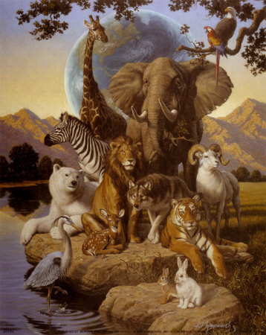
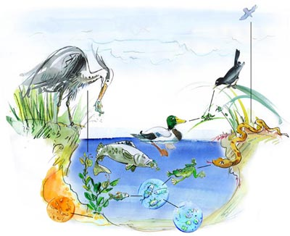
عوامل حية

Slide 11

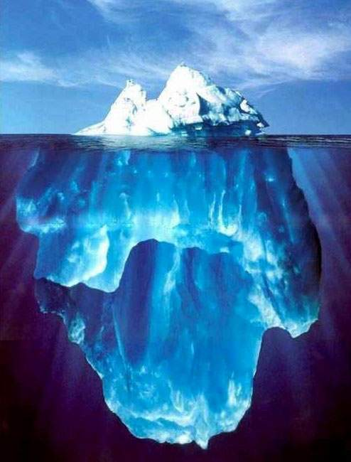
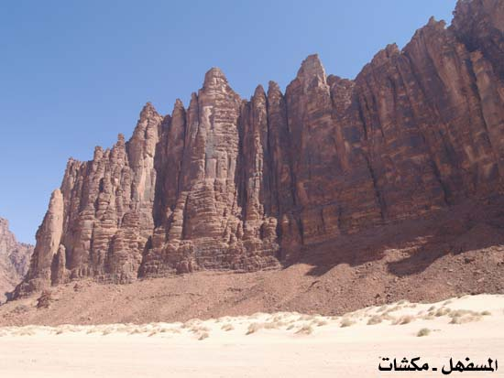

الماء
الثلوج
عوامل غير حية
الجبال والصخور والتربة
الهواء

Slide 12
الوحدة 1: مبادئ علم البيئة
القسم 1: الكائنات الحية وعلاقاتها المتبادلة (١)
⏱ 3 د
عوامل حيوية وعوامل غير حيوية
🌿 عوامل حيوية (Biotic)
كل ما هو كائن حي في البيئة.
أمثلة: الإنسان – الحيوان – النبات – البكتيريا – الفطريات.
🪨 عوامل غير حيوية (Abiotic)
كل ما هو غير حي من مكونات البيئة.
أمثلة: الهواء – الماء – الجبال والصخور والتربة – الثلوج – ضوء الشمس وحرارتها.
1. أُعرّف علم البيئة والغلاف الحيوي.
✦ 2. أُميّز بين العوامل الحيوية وغير الحيوية بأمثلة من بيئتي.
3. أرتّب مستويات التنظيم البيئي من الكائن الحي إلى الغلاف الحيوي.
Notes:
اربط بالبيئة المحلية: في صحراء الإمارات العامل غير الحيوي البارز هو الحرارة والرمال، بينما في السواحل والشعاب المرجانية تتنوع العوامل الحيوية بشدة. اسأل: أي عامل غير حيوي هو الأكثر تأثيراً في بيئتنا المحلية؟ (تفكير تحليلي). 3 دقائق.

Slide 13
الوحدة 1: مبادئ علم البيئة
القسم 1: الكائنات الحية وعلاقاتها المتبادلة (١)
تقييم تكويني ٢ ✓
⏱ 2 د
1. أُعرّف علم البيئة والغلاف الحيوي.
✦ 2. أُميّز بين العوامل الحيوية وغير الحيوية بأمثلة من بيئتي.
3. أرتّب مستويات التنظيم البيئي من الكائن الحي إلى الغلاف الحيوي.
تقييم تكويني ✓
صنّف كلاً مما يأتي إلى (حيوي / غير حيوي): سمكة – رمل الصحراء – نخلة – ضوء الشمس – قرش.
Notes:
وزّع السؤال على السبورة أو شفهياً، اطلب إجابات فردية سريعة (تقييم تكويني فردي بعد النشاط الجماعي). صحّح فورياً وقدّم تغذية راجعة موجّهة. دقيقتان.

Slide 14
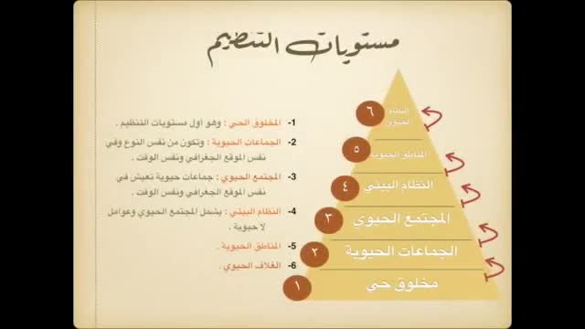
الوحدة 1: مبادئ علم البيئة
القسم 1: الكائنات الحية وعلاقاتها المتبادلة (١)
⏱ 3 د
مستويات التنظيم البيئي – مقدمة
1. أُعرّف علم البيئة والغلاف الحيوي.
شاهد الهرم التنظيمي:
2. أُميّز بين العوامل الحيوية وغير الحيوية بأمثلة من بيئتي.
✦ 3. أرتّب مستويات التنظيم البيئي من الكائن الحي إلى الغلاف الحيوي.
Notes:
المقطع (43 ثانية) يعرض هرم مستويات التنظيم البيئي بصرياً. أوقف الفيديو عند ظهور الهرم كاملاً واطرح سؤال: أيهما أشمل، الكائن الحي أم النظام البيئي؟ (استراتيجية الثقافة المرئية). 3 دقائق.

Slide 15
الوحدة 1: مبادئ علم البيئة
القسم 1: الكائنات الحية وعلاقاتها المتبادلة (١)
⏱ 4 د
مستويات التنظيم البيئي
الكائن الحي المستوى التنظيمي الأبسط في البيئة.
1
1. أُعرّف علم البيئة والغلاف الحيوي.
2. أُميّز بين العوامل الحيوية وغير الحيوية بأمثلة من بيئتي.
الجماعة الأحيائية أفراد النوع الواحد التي تعيش في مكان وزمان محددين.
2
✦ 3. أرتّب مستويات التنظيم البيئي من الكائن الحي إلى الغلاف الحيوي.
المجتمع الأحيائي مجموع الكائنات الحية المختلفة المتفاعلة معاً في منطقة محددة.
3
النظام البيئي المجتمع الأحيائي + العوامل غير الحيوية معاً في مكان وزمان محددين.
4
الإقليم الأحيائي مجموعة نظم بيئية كبرى تشترك في مناخها وكائناتها (كالغابات والصحاري).
5
الغلاف الحيوي أوسع مستويات التنظيم وأكثرها شمولاً؛ يضم كل الأقاليم الأحيائية.
6
Notes:
اشرح كل مستوى صعوداً بدءاً من الكائن الحي، مستخدماً مثالاً واحداً مستمراً (مثال: نخلة واحدة ← نخيل الواحة ← كل كائنات الواحة ← الواحة بعواملها غير الحية ← إقليم الصحراء ← الغلاف الحيوي) لضمان التسلسل المنطقي والترابط بين المفاهيم. 4 دقائق.

Slide 16
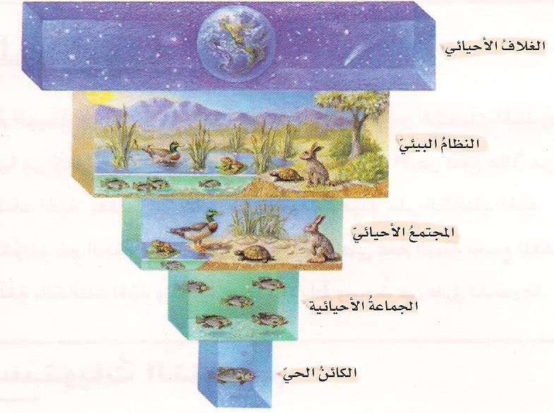
مستويات التنظيم
مرتبة من الأكبر إلى الأصغر تنازلياً:
الغلاف الحيوي
الإقليم الأحيائي
النظم البيئية
المجتمع الأحيائي
الجماعة الأحيائية
الكائن الحي

Slide 17
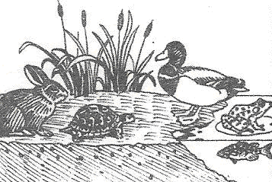
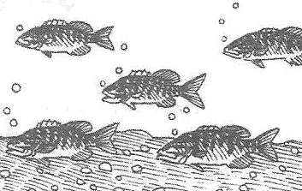
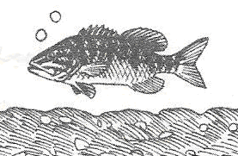
المجتمع الأحيائي
هو مجموع الكائنات الحية المتفاعلة مع بعضها في منطقة محددة.
هي أفراد النوع الواحد من التي تعيش في مكان محدد في وقت محدد.
الجماعة الأحيائية
هو المستوى التنظيمي الأبسط في البيئة .
الكائن الحي

Slide 18
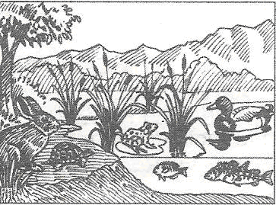
النظام البيئي
يحتوي على الكائنات الحية والمكونات غير الحية الموجودة معاً في مكان محدد في الوقت نفسه.
أمثلة : بركة الماء بها أنواع مختلفة من الكائنات الحية مثل ..........
الأعشاب – أشجار – أسماك – حشرات - سلاحف – أرانب – بكتريا – فطريات – ....................
كذلك تشمل مكونات غير حية:
كيميائية مثل:
فيزيائية مثل:
أكسجين الماء – الهواء ثاني اكسيد الكربون – النيتروجين – الماء - الرقم الهيدروجيني
ضوء الشمس – حرارة الشمس –
الضغط الجوي - الجاذبية

Slide 19
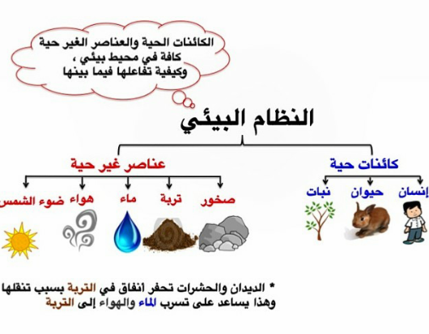

Slide 20
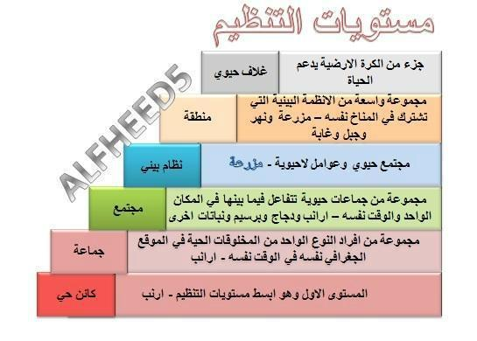
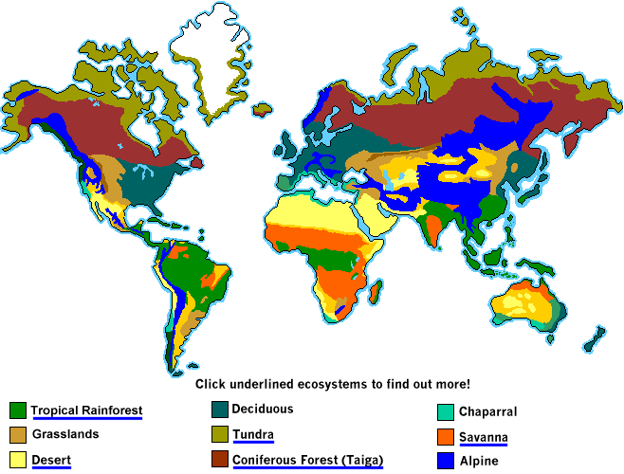
الإقليم الأحيائي

Slide 21


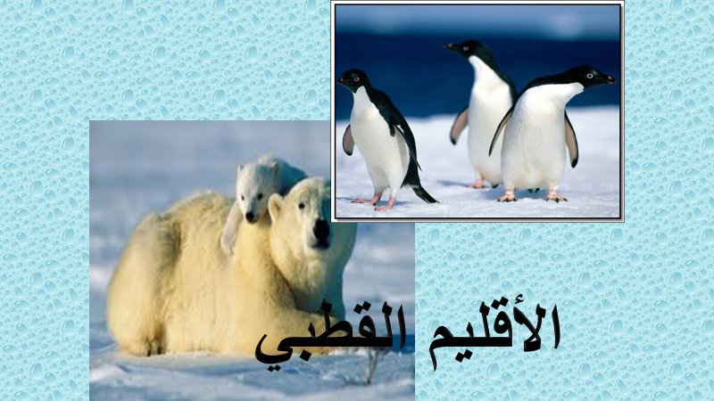
الوحدة 1: مبادئ علم البيئة
القسم 1: الكائنات الحية وعلاقاتها المتبادلة (١)
⏱ 2 د
أمثلة على الأقاليم الأحيائية
إقليم الغابات
أمطار وفيرة وغطاء نباتي كثيف.
إقليم صحراوي
أمطار قليلة جداً وحرارة مرتفعة نهاراً؛ كصحاري دولة الإمارات.
الإقليم القطبي
برودة شديدة ودائمة وغطاء جليدي.
1. أُعرّف علم البيئة والغلاف الحيوي.
2. أُميّز بين العوامل الحيوية وغير الحيوية بأمثلة من بيئتي.
✦ 3. أرتّب مستويات التنظيم البيئي من الكائن الحي إلى الغلاف الحيوي.
Notes:
اربط بالواقع المحلي: الإمارات تقع ضمن الإقليم الصحراوي، لكنها تضم أيضاً نظماً بيئية ساحلية وبحرية غنية (تكامل مع الدراسات الاجتماعية/الجغرافيا). 2 دقيقة.

Slide 22
إقليم أحيائي

Slide 23
الوحدة 1: مبادئ علم البيئة
القسم 1: الكائنات الحية وعلاقاتها المتبادلة (١)
⏱ 4 د – نشاط تعاوني
نشاط تعاوني: سلّم التنظيم البيئي
🤝 بنفس مجموعاتك:
• استلم 6 بطاقات: (كائن حي، جماعة أحيائية، مجتمع أحيائي، نظام بيئي، إقليم أحيائي، غلاف حيوي).
• رتّبها على طاولتك من الأصغر إلى الأكبر خلال دقيقتين.
• اختر مثالاً واحداً من بيئتك (كالحديقة أو الصحراء) وطبّق عليه المستويات الستة.
• 🏆 المجموعة الأدق والأسرع تُسجَّل نجمة تميّز إضافية على لوحة الصف.
1. أُعرّف علم البيئة والغلاف الحيوي.
2. أُميّز بين العوامل الحيوية وغير الحيوية بأمثلة من بيئتي.
✦ 3. أرتّب مستويات التنظيم البيئي من الكائن الحي إلى الغلاف الحيوي.
Notes:
هذا النشاط تطبيق عملي مباشر لناتج التعلم الثالث ويحقق معيار (استيعاب كافٍ لنواتج التعلم). امنح فرصة لعرض إجابة مجموعة واحدة أمام الصف لتعزيز التواصل والتفاعل الصفي. 4 دقائق.

Slide 24
الغلاف الحيوي
رتب مستويات التنظيم البيئي بدءا بأكثرها شمولية
الغلاف الحيوي
النظام البيئي
الإقليم الأحيائي
الجماعة الأحيائية
النظام البيئي
المجتمع الأحيائي
المجتمع الأحيائي
الكائن الحي
الجماعة الأحيائية
الإقليم الأحيائي
الكائن الحي

Slide 25
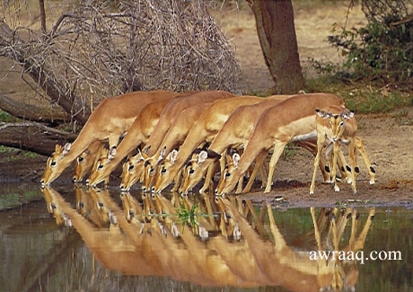
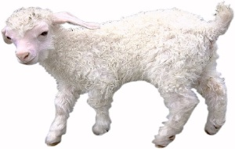
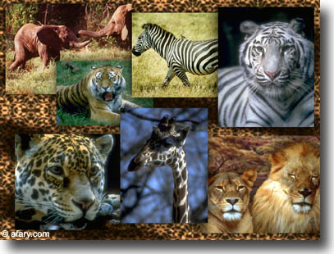
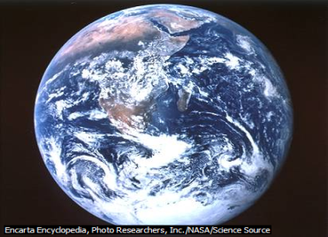
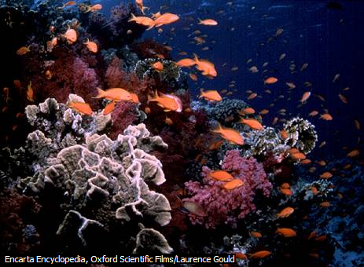
الغلاف الأحيائي
صل كل صورة بالكلمة المناسبة
الكائن الحي
الجماعة الأحيائية
النظام البيئي
المجتمع الأحيائي

Slide 26
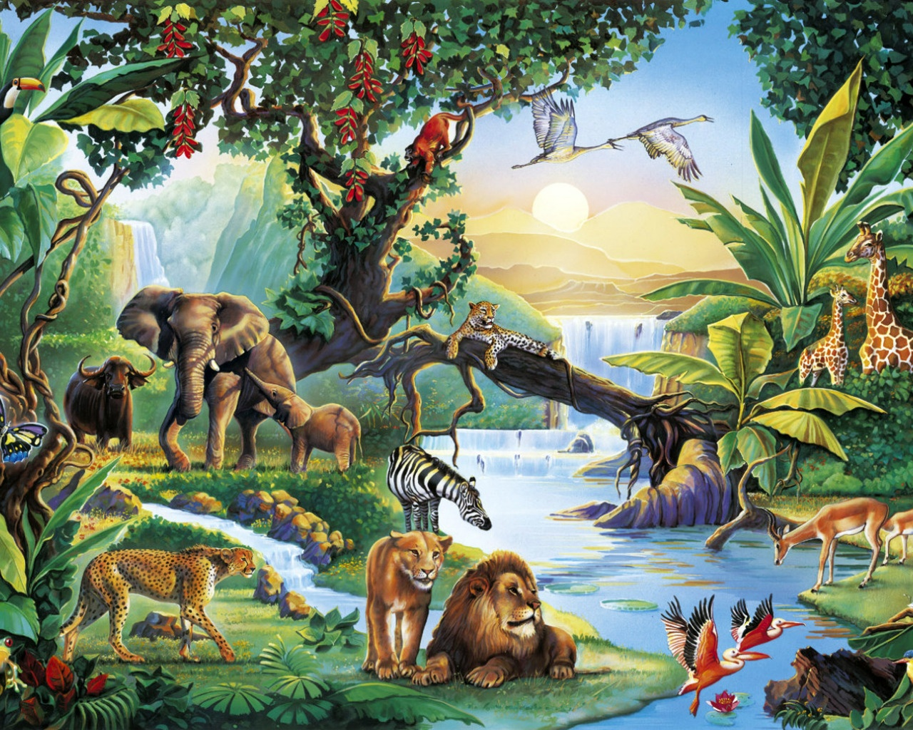
المجتمع الاحيائية

Slide 27
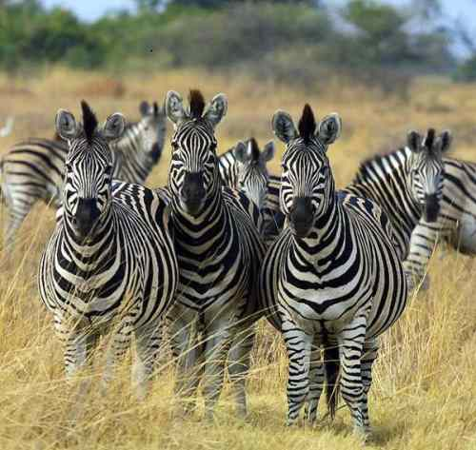
الجماعة الاحيائية

Slide 28
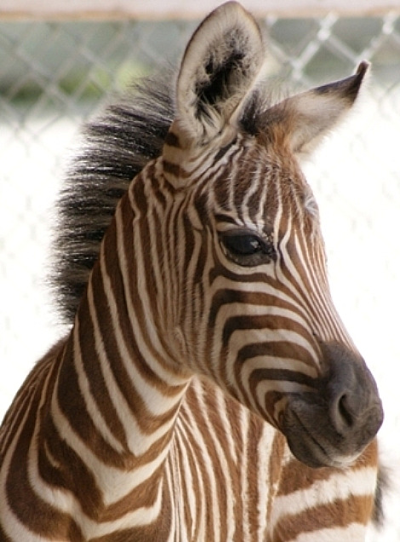
كائن حي

Slide 29

؟
الجماعة الاحيائية

Slide 30

؟
كائن حي

Slide 31
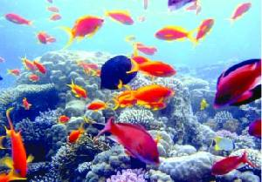
؟
مجتمع احيائي

Slide 32
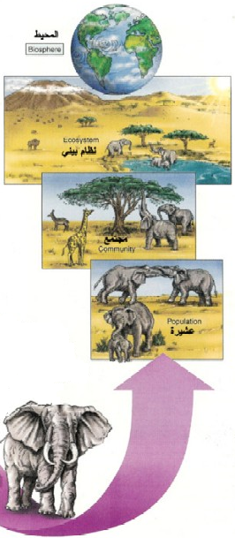
الغلاف الاحيائي
النظام البيئي
المجتمع الاحيائي
الجماعة الاحيائية
الكائن الحي

Slide 33
الوحدة 1: مبادئ علم البيئة
القسم 1: الكائنات الحية وعلاقاتها المتبادلة (١)
⏱ 3 د
تقييم تكويني ٣ + تقييم ذاتي ✓
1. أُعرّف علم البيئة والغلاف الحيوي.
2. أُميّز بين العوامل الحيوية وغير الحيوية بأمثلة من بيئتي.
✦ 3. أرتّب مستويات التنظيم البيئي من الكائن الحي إلى الغلاف الحيوي.
🌡️ قيّم فهمك لنفسك:
😀 فهمت جيداً 😐 بحاجة لمراجعة بسيطة 😕 أحتاج مساعدة إضافية
تقييم تكويني ✓
رتّب: (نظام بيئي – كائن حي – غلاف حيوي – مجتمع أحيائي) من الأصغر إلى الأكبر.
Notes:
اطلب من كل طالب أن يرفع إشارة (بالإصبع أو بطاقة وجه تعبيري) لتقييم فهمه ذاتياً، وسجّل ملاحظة سريعة عمّن يحتاج متابعة فردية في الحصة القادمة. 3 دقائق.

Slide 34
الوحدة 1: مبادئ علم البيئة
القسم 1: الكائنات الحية وعلاقاتها المتبادلة (١)
⏱ 3 د
الخاتمة 🏁
📌 ملخص الحصة:
✔ علم البيئة يدرس علاقات الكائنات الحية ببيئتها ضمن الغلاف الحيوي.
✔ تتكوّن البيئة من عوامل حيوية وأخرى غير حيوية تتفاعل معاً.
✔ تتدرّج مستويات التنظيم البيئي من الكائن الحي إلى الغلاف الحيوي.
🏆 تكريم المجموعة الأكثر تميّزاً بنجمة الصف.
📝 الواجب: اكتب مثالاً واحداً لكل مستوى تنظيمي من حديقة منزلك أو حيّك.
🔜 في الحصة القادمة: كيف تتفاعل الكائنات الحية مع بعضها؟ (تنافس، افتراس، تكافل).
1. أُعرّف علم البيئة والغلاف الحيوي.
2. أُميّز بين العوامل الحيوية وغير الحيوية بأمثلة من بيئتي.
3. أرتّب مستويات التنظيم البيئي من الكائن الحي إلى الغلاف الحيوي.
Notes:
لخّص مع الطلاب شفهياً، وزّع التعزيز الإيجابي (نجوم/كلمات تشجيعية)، اذكر الواجب بوضوح، واربط بموضوع الحصة القادمة لخلق تشويق. 3 دقائق.

